Slide 1
第 2 篇
交流调速系统

Slide 2
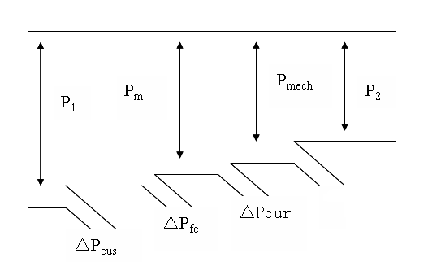
异步电动机调速
按转差功率，异步电动机调速系统分成三类
转差功率消耗型调速系统：全部转差功率都转换成热能消耗在转子回路中
转差功率馈送型调速系统：转差功率一部分被消耗掉，大部分则通过变流装置回馈给电网或转化成机械能。
转差功率不变型调速系统：除了转子铜损，转子电路基本没有附加损耗。

Slide 3
基于稳态模型的控制策略（第六章）
基于动态模型的控制策略（第七章）

Slide 4
2. 同步电动机调速
从频率控制方式，同步电动机调速可分为他控变频调速和自控变频调速两类。

Slide 5
第6章
基于稳态模型的异步电动机调速系统

Slide 6
第6章基于稳态模型的异步电动机调速系统
6.1 异步电动机的稳态数学模型和调速方法
6.2 异步电动机的调压调速
6.3 异步电动机的变压变频调速（最常用调速方法）
6.4 电力电子变压变频器（交流电源，SVPWM）
6.5 转速开环变压变频调速系统（一般性能的闭环系统）
6.6 转速闭环转差频率控制的变压变频调速系统（一般性能的闭环系统,闭环控制的原理）

Slide 7
6.1 异步电动机的稳态数学模型和调速方法
异步电动机稳态等效电路：在一定转差率下电动机的稳态电气特性
机械特性：电机输出转矩与转差率（或转速）的稳态关系
两种调速方法：调压调速，变频调速

Slide 8
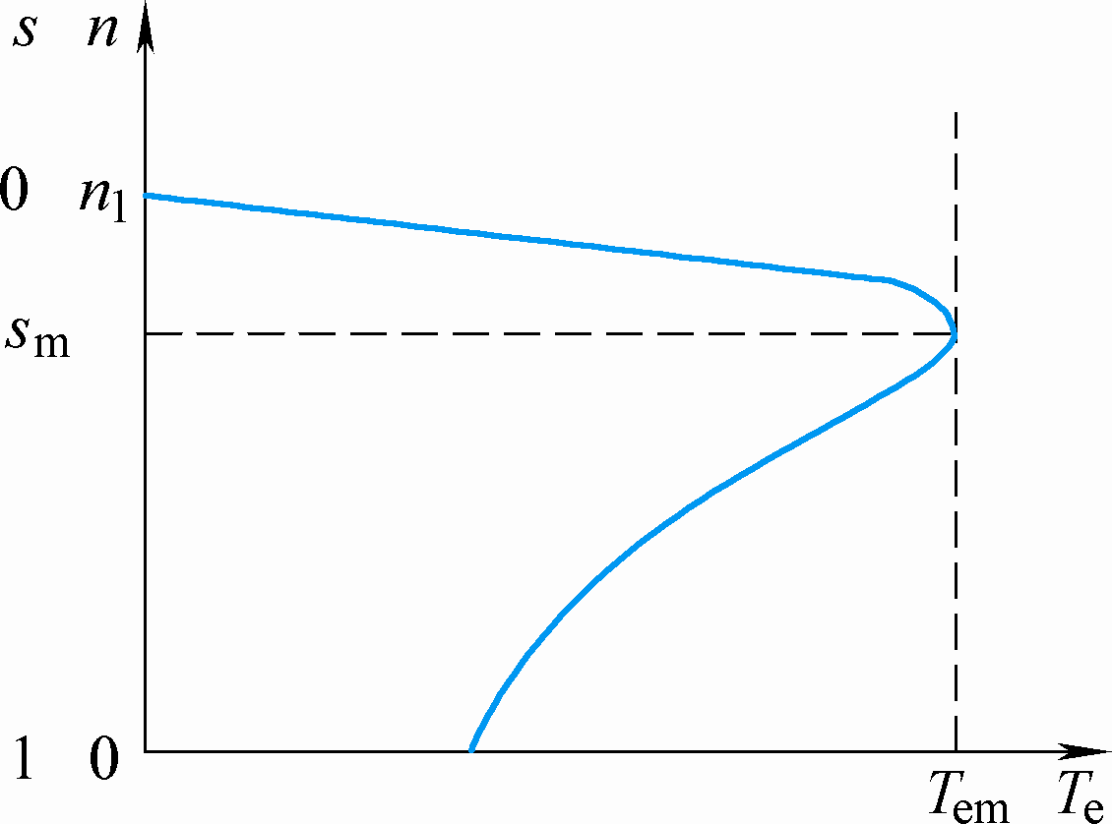
6.1.1异步电动的稳态数学模型
异步电动机T型等效电路
异步电动机的机械特性

Slide 9
临界转差率：对s求导并令其等于0
临界转矩

Slide 10
S较小，近似为一段直线
s较大，双曲线
中间数值：从直线过渡到双曲线段。
n
s
0
T_{emax}
T_{e}
n₀
s_{m}
1
0
T_{emax}
T_{e}

Slide 11
由异步电动机的机械特性得到调速方法
电源电压和电源频率（或角频率）：调压调速和变压变频调速

Slide 12
异步电动机的气隙磁通
三相异步电动机定子每相电动势的有效值
忽略定子绕组电阻和漏磁感抗压降

Slide 13
异步电动机的气隙磁通
气隙磁通恒定：

Slide 14
6.2 异步电动机调压调速
基本特征：电动机同步转速保持额定值不变
气隙磁通
随定子电压的降低而减小，属于弱磁调速。

Slide 15
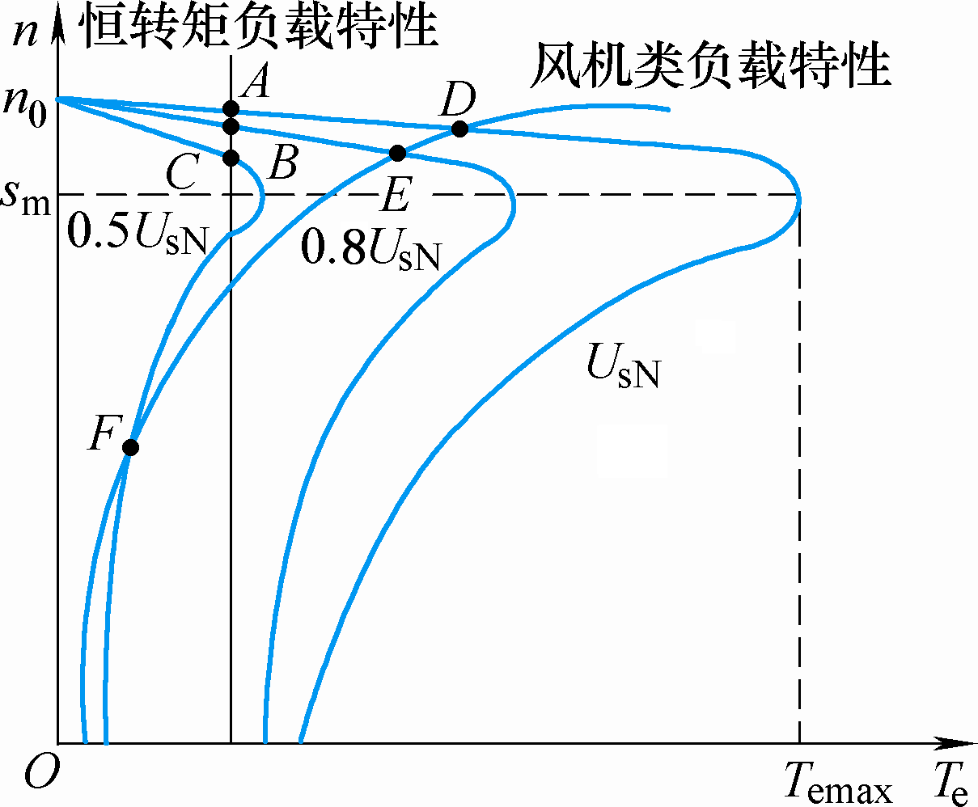
6.2.2 异步电动机调压调速的机械特性
机械特性表达式
电磁转矩与定子电压平方成正比
理想空载转速保持为同步转速
临界转差率保持不变
图6-5 异步电动机调压调速的机械特性

Slide 16
恒转矩负载时，调速范围有限
带风机类负载运行，调速范围可以稍大一些

Slide 17
转差功率
增大转差功率、减小输出功率实现转速的降低。
转差功率消耗型

Slide 18
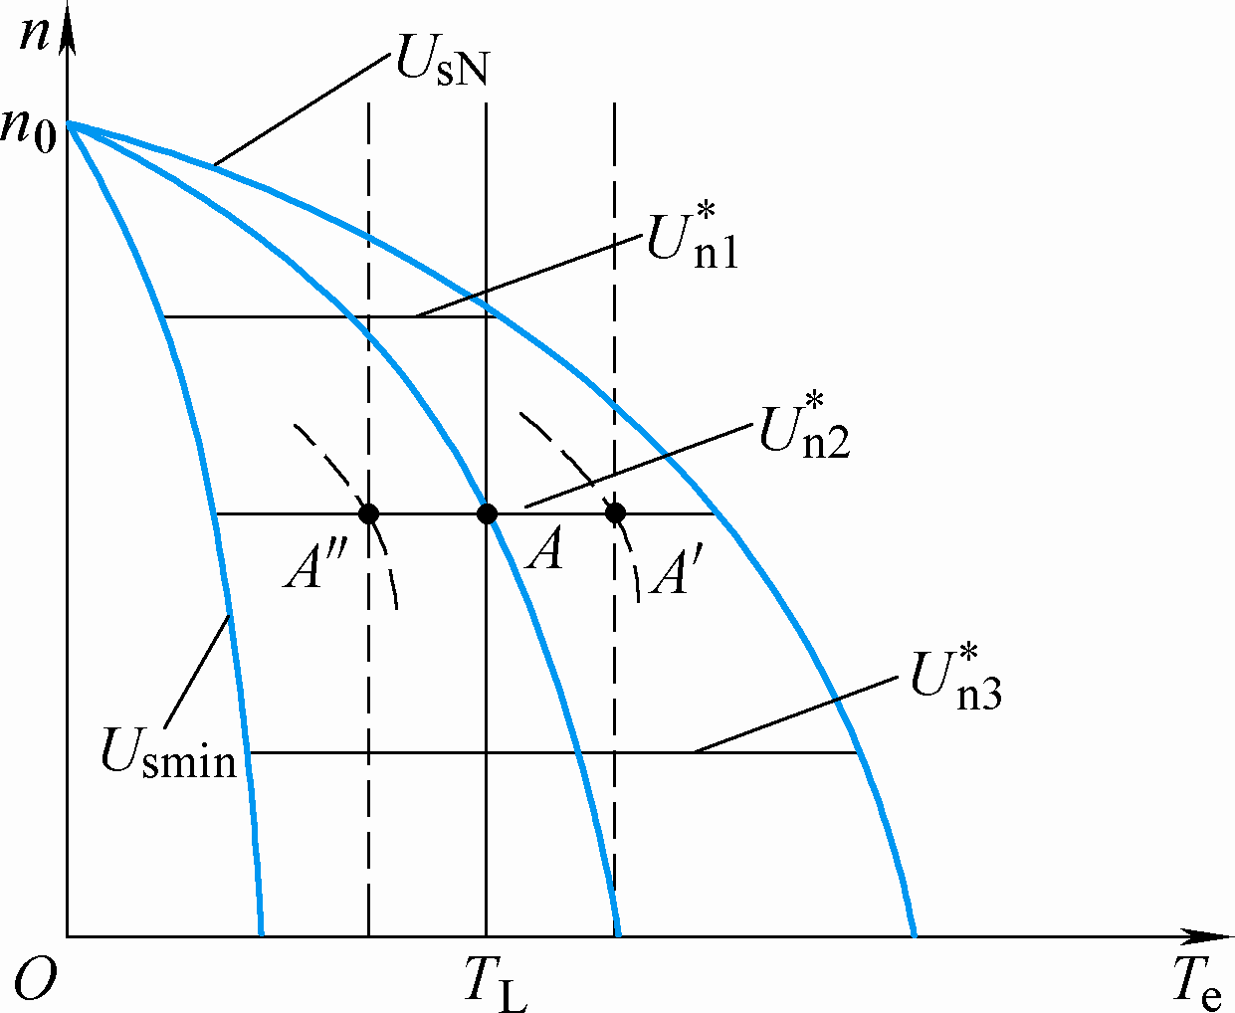
6.2.3 闭环控制的调压调速系统
闭环系统静特性。
左右有极限，对应额定电压下的机械特性和最小输出电压下的机械特性。
图6-8 转速闭环控制的交流调压调速系统静特性

Slide 20
6.3 异步电动机变压变频调速
n
s
0
T_{emax}
T_{e}
n₀
s_{m}
变频可以调速,单独变频可以吗？
1
0
T_{emax}
T_{e}

Slide 21
单独变频可以吗？
不能单独降频！
三相异步电动机定子每相电动势的有效值
忽略定子绕组电阻和漏磁感抗压降
单降低频率，磁通增加！！！

Slide 22
变压变频调速
变压变频的基本原则和基本原理
变压变频调速得到一族机械特性曲线,机械特性如何变化?
临界转矩如何变化?
变压变频调速时转差功率怎么变?

Slide 23
5.3 异步电动机变压变频调速
异步电动机同步转速随频率变化
异步电动机的实际转速
稳态速降
随负载大小变化

Slide 24
变频调速时的气隙磁通控制
6.3.1变压变频调速的基本原理
三相异步电动机定子每相电动势的有效值
（6-8）
——气隙磁通在定子每相中感应电动势的
——定子每相绕组串联匝数
——定子基波绕组系数
——每极气隙磁通量
只要控制好 和 ，便可达到控制气隙磁通的目的。
考虑基频（额定频率）以下和基频以上两种情况。

Slide 25
1.基频以下变频调速的基本原则
当异步电动机在基频（额定频率）以下运行时，如果磁通太弱，没有充分利用电机的铁心，是一种浪费；如果磁通过大，又会使铁心饱和，从而导致过大的励磁电流，严重时还会因绕组过热而损坏电机。
最好是保持每极磁通量为额定值不变。

Slide 26
基频以下调速:
保持每极磁通量为额定值不变。当频率 f₁ 从额定值 f_{1N} 向下调节时，必须同时降低 E_{g} ，使：
（6-8）
即采用电动势频率比为恒值的控制方式。

Slide 27
恒压频比控制
异步电动机绕组中的电动势是难以直接控制的，当电动势值较高时，可忽略定子电阻和漏磁感抗压降，认为 ，则得
这就是恒压频比的控制方式。

Slide 28
基频以下调速
低频补偿
低频时反电动势小，定子电阻和漏感压降不能忽略。
人为地把定子电压抬高一些，以补偿定子阻抗压降。
负载大小不同，需要补偿的定子电压也不一样。

Slide 29
带压降补偿的恒压频比控制特性
U_{s}
U_{sN}
b —带定子压降补偿
a —无补偿
O
f _{1N}
f ₁
图4.4 恒压频比控制特性

Slide 30
基频以上调速
从额定频率向上升高，受到电机绝缘耐压和磁路饱和的限制，定子电压不能随之升高，最多只能保持额定电压不变。
这将导致磁通与频率成反比地降低，使得异步电动机工作在弱磁状态。

Slide 31
变压变频控制特性
U_{s}
Φ_{m}
恒转矩调速
恒功率调速
U_{sN}
Φ_{mN}
U_{s}
Φ_{m}
O
f_{1N}
f₁
图4-5 异步电机变压变频调速的控制特性

Slide 32
不同调速区的特性
基频以下：气隙磁通不变，允许输出转矩基本不变，所以基频以下的变频调速属于恒转矩调速。
基频以上：频率提高，定子电压不变，气隙磁通势减弱，允许输出转矩减小，但转速却升高了，可以认为允许输出功率基本不变。所以基频以上的变频调速属于弱磁恒功率调速。 属于“恒功率调速”。

Slide 33
变压变频调速
变压变频的基本原则和基本原理
变压变频调速得到一族机械特性曲线,机械特性如何变化?
变压变频调速时转差功率怎么变?

Slide 34
6.3.2变压变频调速的机械特性
基频以下恒压频比控制，异步电动机的电磁转矩为
（6-28）

Slide 35
当s很小时，可忽略上式分母中含s各项，
（6-29）
（6-30）

Slide 36
转速降落
带负载时的转速降落
（6-31）
对于同一转矩
基本不变。
注：在恒压频比的条件下改变频率 ω1 时，机械特性基本上是
平行下移。

Slide 37
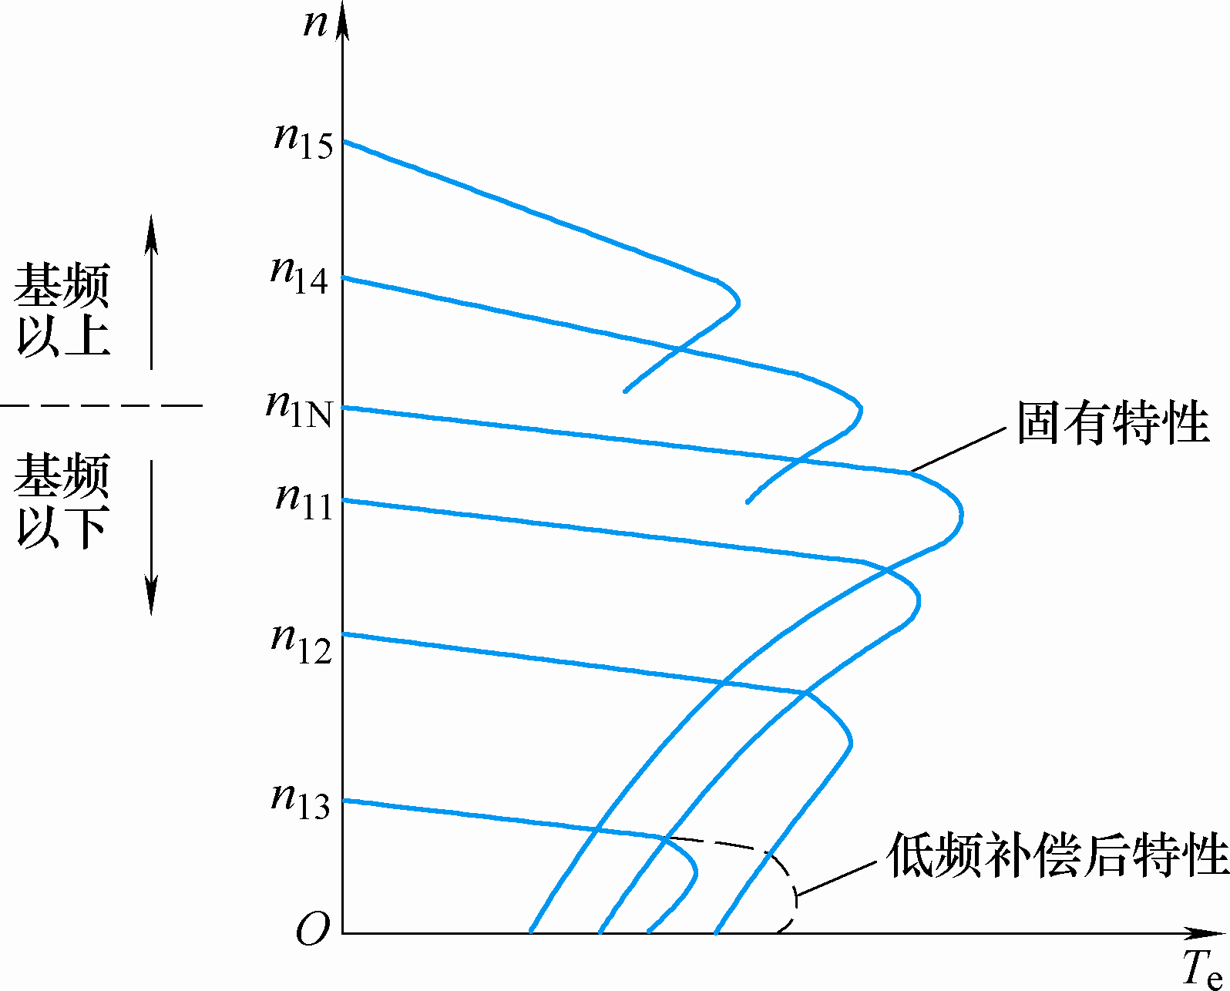

Slide 38
恒压频比控制的临界转矩
临界转矩
（6-32）
临界转矩
随着
的降低而减小。

Slide 40
恒转矩调速
当频率较低时， T_{emax}很小，电动机带载能力减弱，采用低频定子压降补偿，适当地提高电压U_{s} ，可以增强带载能力。

Slide 41
变频调速时的机械特性
n
固有特性
基频以下机械特性
补偿定子压降后的特性
O

Slide 42
变压变频调速
变压变频的基本原则和基本原理
变压变频调速得到一族机械特性曲线,机械特性如何变化?
临界转矩如何变化?
变压变频调速时转差功率怎么变?

Slide 43
转差功率
与转速无关，故称作转差功率不变型。

Slide 44
基频以上调速
机械特性方程式
临界转矩表达式

Slide 45
基频以上调速
临界转差

Slide 46
基频以上调速
当s很小时，忽略上式分母中含s各项
或
带负载时的转速降落

Slide 47
基频以上调速
对于相同的电磁转矩，角频率越大，转速降落越大，机械特性越软。

Slide 48
基频以上调速
转差功率
带恒功率负载运行时
转差功率基本不变。

Slide 49
基频以下为什么引入电压补偿控制
基频以下，保持Eg/f1恒定，可保持定子磁通恒定。
当电动势值较高时，忽略定子电阻和漏磁感抗压降，
负载变化时导致定子磁通改变，怎么办？
图6-10 异步电动机变压变频调速的控制特性

Slide 50
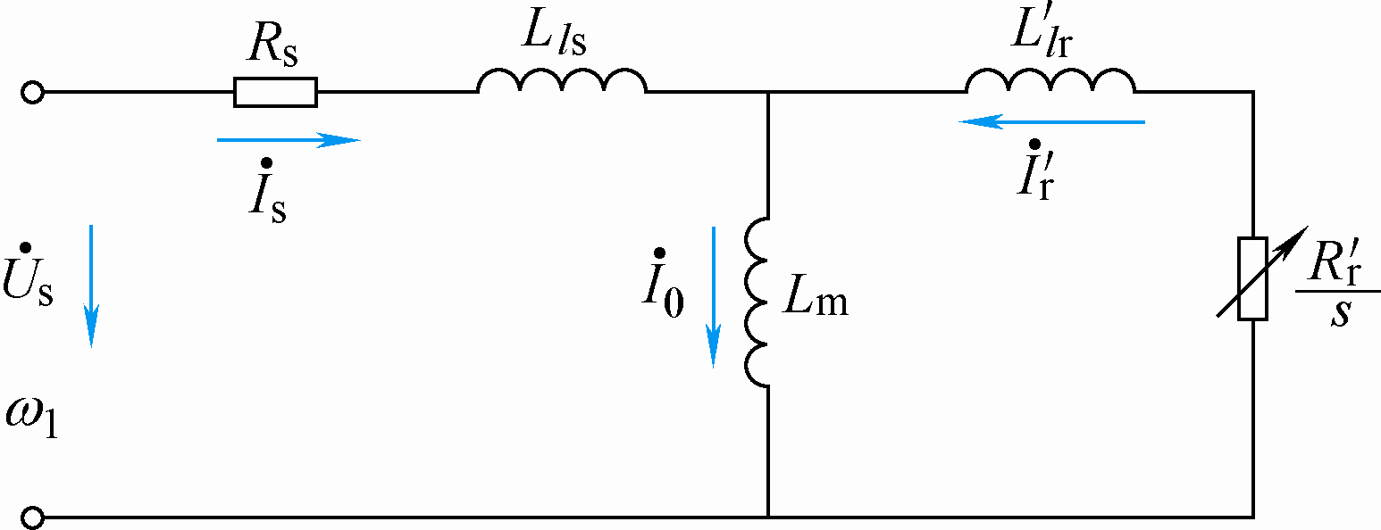
图6-1 异步电动机T型等效电路

Slide 51
6.3.3基频以下电压补偿控制
基频以下运行时，采用定子电压补偿控制，根据定子电流的大小改变定子电压，可更好保持磁通恒定。
重点是不同磁通恒定时机械特性的变化

Slide 52
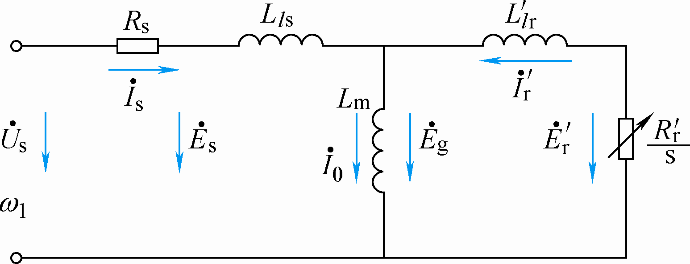
异步电动机等效电路
为了使参考极性与电动状态下的实际极性相吻合，感应电动势采用电压降的表示方法，由高电位指向低电位。
图6-12 异步电动机等效电路
注：参考方向，定子侧：电动机，转子侧：发电机

Slide 53
磁通及对应的感应电动势
气隙磁通在定子每相绕组中的感应电动势有效值：

Slide 54
磁通及对应的感应电动势
定子全磁通（定子磁通）在定子每相绕组中的感应电动势

Slide 55
磁通及对应的感应电动势
转子全磁通（转子磁通）在转子绕组中的感应电动势（折合到定子边）

Slide 56
分别讨论保持定子磁通 、气隙磁通 和转子磁通 恒定的控制方法及机械特性。

Slide 57
1.恒定子磁通控制
从数学表达式来看：只要使 为常值，即可保持定子磁通 恒定 。
问题：控制上如何实现？

Slide 58
能直接控制定子电压 ， 与 关系为
恰当地提高定子电压，补偿定子电阻压降，以保持常值，就能够得到恒定子磁通。
（6-42）

Slide 59
异步电动机的机械特性-恒定子磁通控制
转子电流幅值
（6-43）

Slide 60
恒定子磁通电磁转矩
恒压频比控制，电磁转矩
相同负载变化，恒定子磁通控制时转速降落更小！机械特性更硬！！

Slide 61
恒定子磁通控制的临界转矩变化
临界转差率
临界转矩
（6-45）
（6-46）
注：当频率变化时，临界转矩更大，且恒定不变。

Slide 62
恒气隙磁通控制
维持 恒值，保持气隙磁通为常值，定子电压为
（6-47）
补偿定子电阻压降，补偿定子漏抗电阻压降。

Slide 63
恒气隙磁通控制
转子电流幅值
（6-48）

Slide 64
机械特性-恒气隙磁通控制
恒气隙磁通时的电磁转矩
恒定子磁通时的电磁转矩
相同负载变化，恒气隙磁通控制时转速降落更小！机械特性更硬！！

Slide 65
临界转差率
（6-50）
临界转矩
（6-51）
注：当频率变化时，临界转矩更大，且恒定不变。

Slide 66
恒转子磁通控制
定子电压
（6-52）
且保持 恒定，即可保持转子磁通恒定

Slide 67
恒转子磁通控制
转子电流为
（6-53）
电磁转矩

Slide 68
恒转子磁通控制
机械特性完全是一条直线，恒 控制的稳态性能最好，可以获得和直流电动机一样的线性机械特性，这正是高性能交流变频调速所要求的性能。

Slide 69
小结
恒压频比控制容易实现，机械特性平移，硬度也较好，能够满足一般的调速要求，低速时需适当提高定子电压，以近似补偿定子阻抗压降。
恒定子磁通和恒气隙磁通的控制方式虽然改善了低速性能。但机械特性还是非线性的，产生转矩的能力仍受到限制。
恒转子磁通的控制方式，可以得到和直流他励电动机一样的线性机械特性，性能最佳。

Slide 70
不同控制方式下，异步电动机的机械特性
a）恒压频比控制
b）恒定子磁通控制
c）恒气隙磁通控制
d）恒转子磁通控制
图4-8

Slide 71
6.4 电力电子变压变频器
异步电动机变频调速需要电压与频率均可调的交流电源，常用的交流可调电源是由电力电子器件构成的静止式功率变换器，一般称为变频器。
变频器

Slide 72
问题：
变频器输出电压的幅值、频率为多少？（电机的控制问题）
针对三相交流输出电压，变频器的各可控功率器件的开关状态如何确定？（变频器的控制问题，交流PWM变频技术）
如何控制功率器件的导通关断？（电力电子技术，功率器件的驱动问题）
注：由变频器供电的异步电机驱动系统

Slide 73
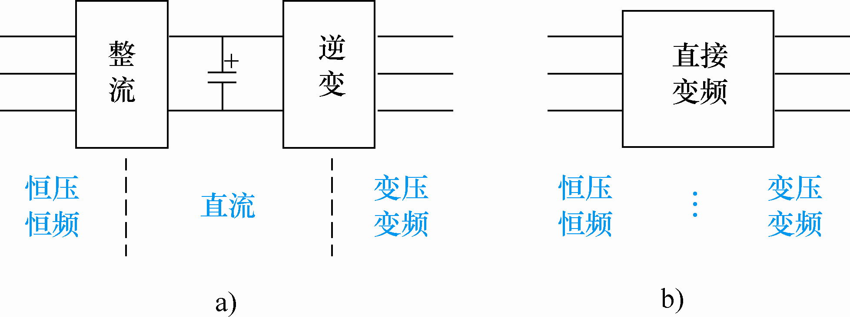
图6-14变频器结构示意图

Slide 74
交-直-交变频器：先将恒压恒频的交流电整成直流，再将直流电逆变成电压与频率均为可调的交流，称作间接变频。
交-交变频器：将恒压恒频的交流电直接变换为电压与频率均为可调的交流电，无需中间直流环节，称作直接变频。

Slide 75
脉冲宽度调制技术
现代变频器中用得最多的控制技术是脉冲宽度调制（Pulse Width Modulation），简称PWM。
基本思想：控制逆变器中电力电子器件的开通或关断，输出电压为幅值相等、宽度按一定规律变化的脉冲序列，用这样的高频脉冲序列代替期望的输出电压。

Slide 76
6.4.1交-直-交PWM变频器主回路
图6-15 交-直-交变频器主回路结构图
不可控整流桥，将三相交流电整流成电压恒定的直流电压。

Slide 77
6.4.1交-直-交PWM变频器主回路
图6-15 交-直-交变频器主回路结构图
逆变器，将直流电压变换为频率与电压均可调的交流电。

Slide 78
6.4.1交-直-交PWM变频器主回路
图6-15 交-直-交变频器主回路结构图
滤波环节：为了减小直流电压脉动

Slide 79
主回路只有一套可控功率级，具有结构、控制方便的优点，采用脉宽调制的方法，输出谐波分量小。
缺点：当电动机工作在回馈制动状态时能量不能回馈至电网，造成直流侧电压上升，称作泵升电压。

Slide 80
直流母线
图6-16 直流母线方式的变频器主回路结构图

Slide 81
直流母线供电
采用直流母线供电给多台逆变器，可以减少整流装置的电力电子器件，逆变器从直流母线上汲取能量，还可以通过直流母线来实现能量平衡，提高整流装置的工作效率。
当某个电动机工作在回馈制动状态时，直流母线能将回馈的能量送至其他负载，实现能量交换，有效地抑制泵升电压。

Slide 82
交流常用PWM技术：
正弦脉冲宽度调制（SPWM)控制技术
电流跟踪PWM(CFPWM)控制技术
电压空间矢量PWM（SVPWM）控制技术

